Slide 2
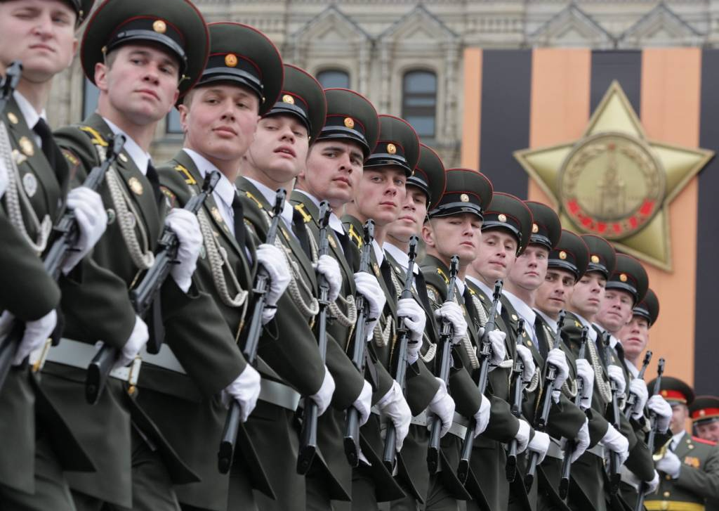
Наша Армия сильна- охраняет нас она!

Slide 3
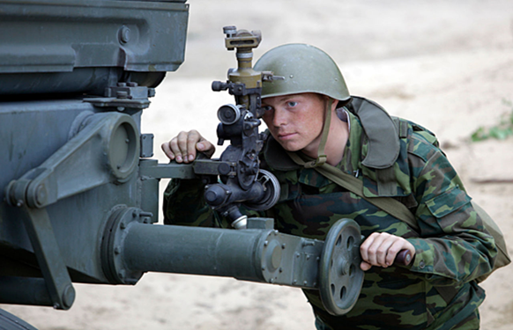
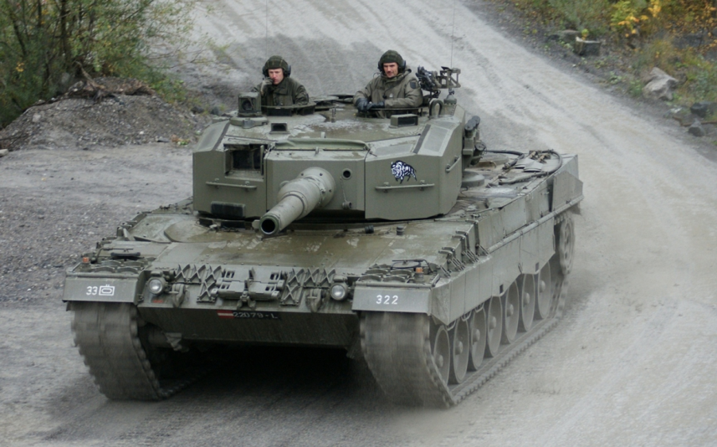
Виды войск Сухопутные войска
Ракетчики
Танкисты
Десантники

Slide 4
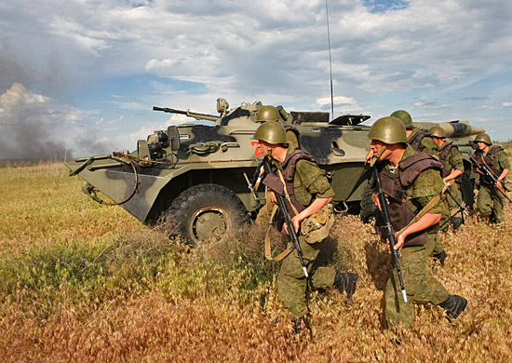
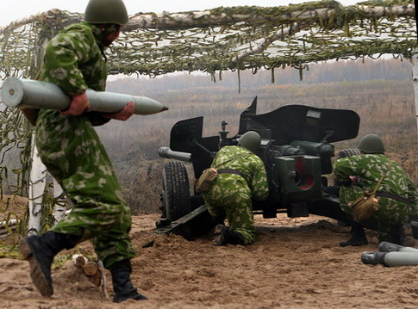
Пограничники
Мотострелки
Артиллеристы

Slide 5
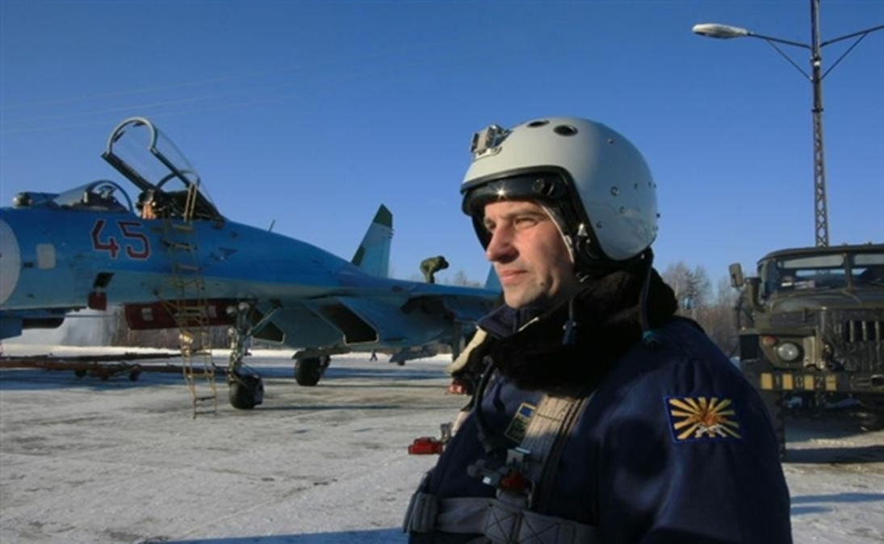
Виды войск Воздушный флот
Лётчики

Slide 6
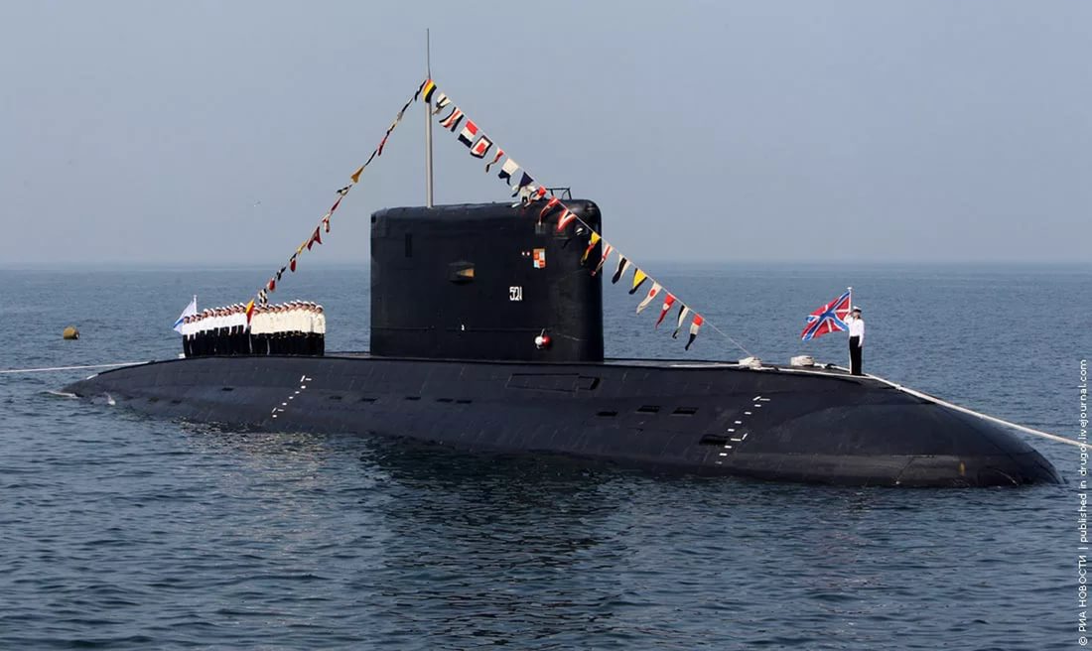
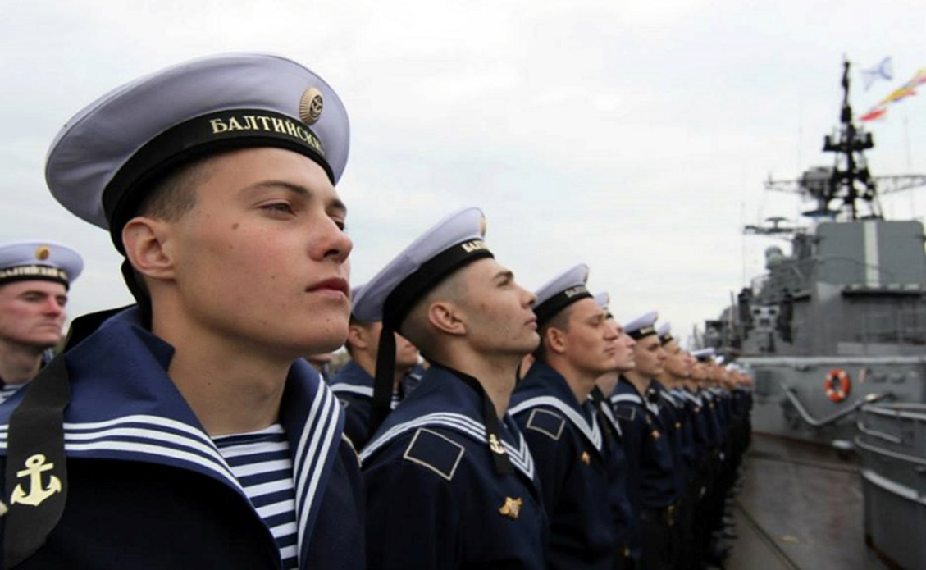
Виды войск Морской флот
Подводники
Моряки

Slide 7
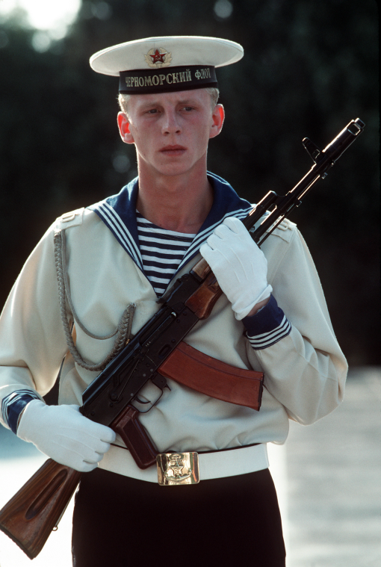
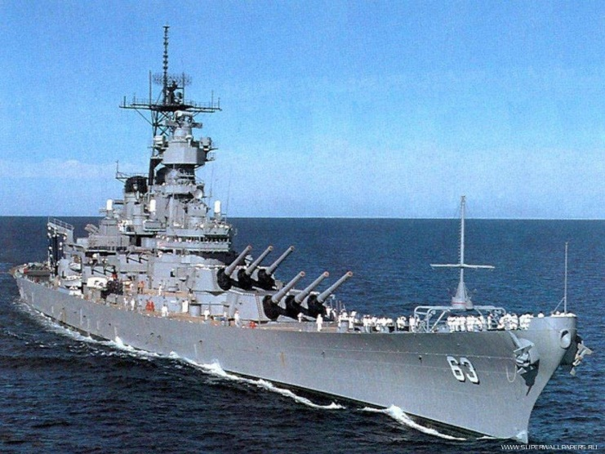
Якорь
Маяк
Подводная лодка
Моряк
Корабль
Бескозырка

Slide 8
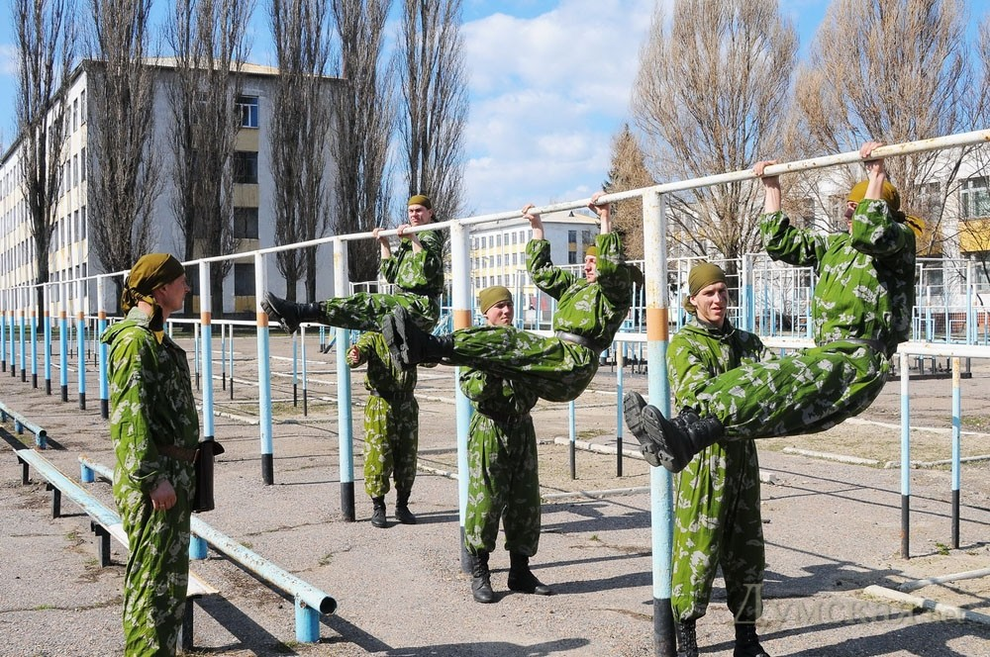
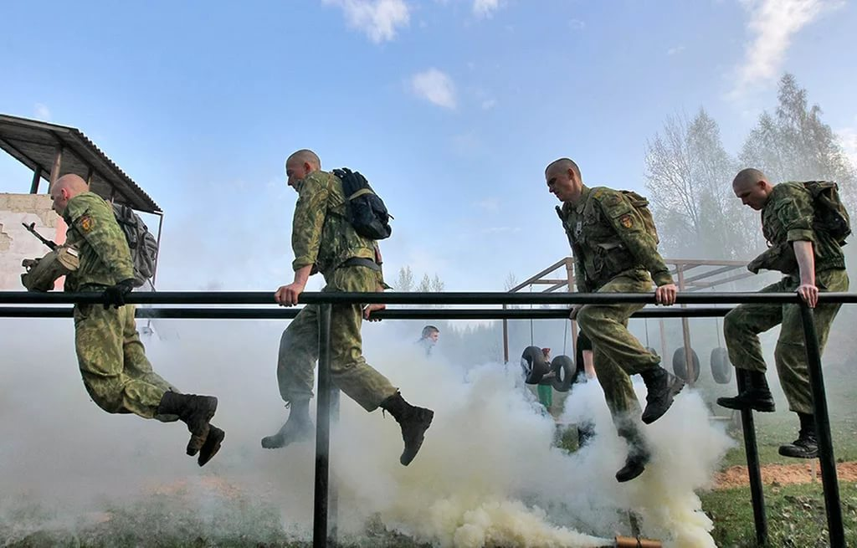
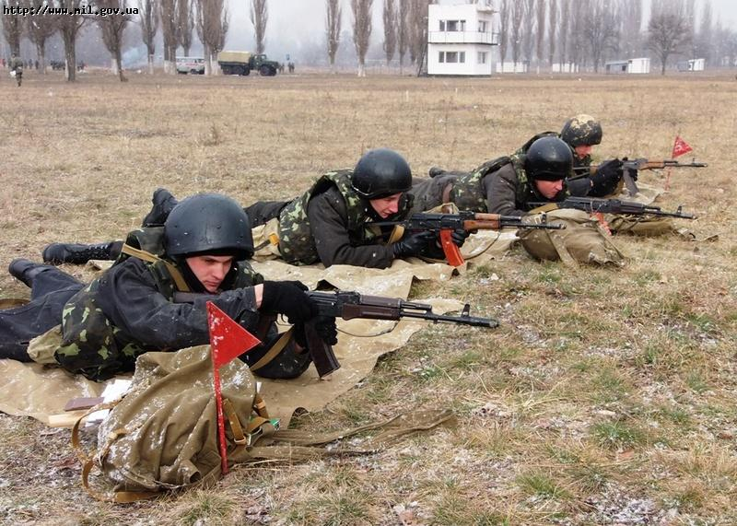

Slide 9
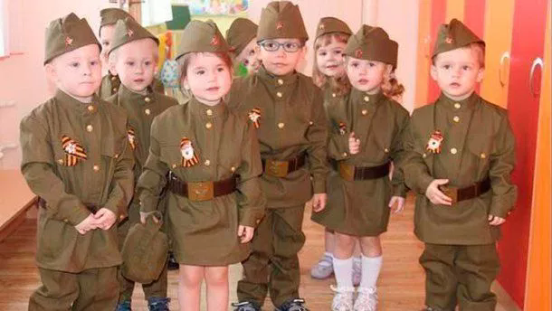

Slide 10
Спасибо за внимание!

